Slide 1
بنام خدا

Slide 2

مقایسه ی کسرها
با مخرج های برابر

Slide 3

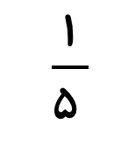


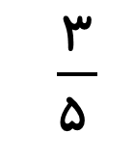
مقایسه کسرها
مقایسه کسرها
حالت اول: کسرهایی که مخرج آن ها شبیه به هم است.
$$<$$
$$\frac{\text{1}}{\text{5} }$$
$$<$$
$$\frac{\text{3}}{\text{5} }$$
نکته طلایی 3
اگر مخرج دو کسر یکسان (مثل هم) باشد، کسری بزرگتر است که صورت آن بزرگتر باشد.

Slide 4
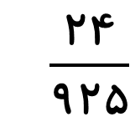
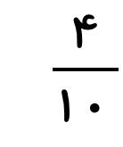
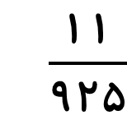
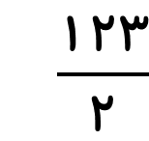
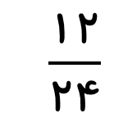
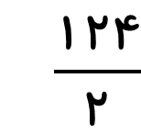
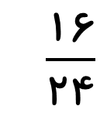
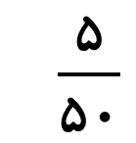
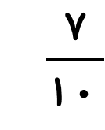
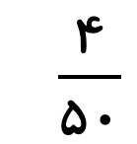
مقایسه کسرها
مقایسه کسرها
کسرهای زیر را باهم مقایسه کنید.
$$\frac{\text{4}}{\text{10} }$$
$$\frac{\text{7}}{\text{10} }$$
$$\frac{\text{16}}{\text{24}}$$
$$\frac{\text{12}}{\text{24}}$$
$$\frac{\text{11}}{\text{925}}$$
$$\frac{\text{24}}{\text{925}}$$
>
<
>
$$\frac{\text{4}}{\text{50}}$$
$$\frac{\text{5}}{\text{50}}$$
$$\frac{\text{124}}{\text{2}}$$
$$\frac{\text{123}}{\text{2}}$$
>
<

